Slide 1
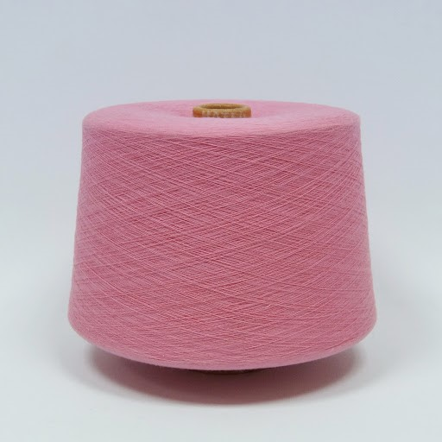
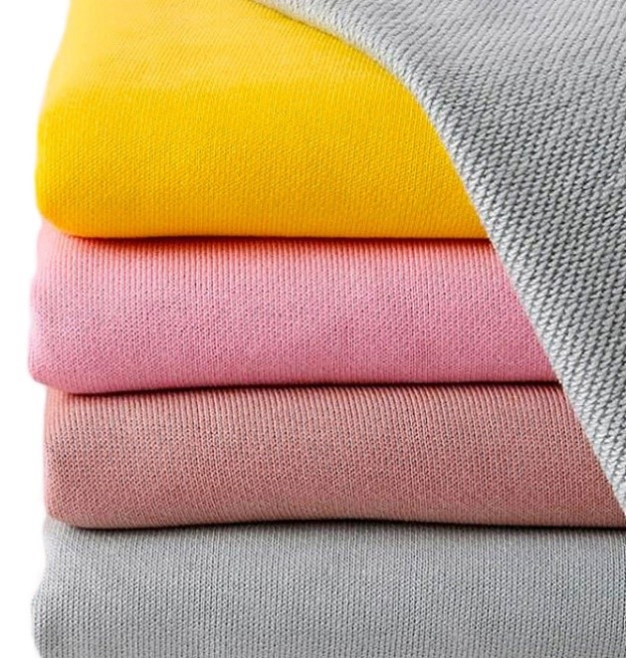
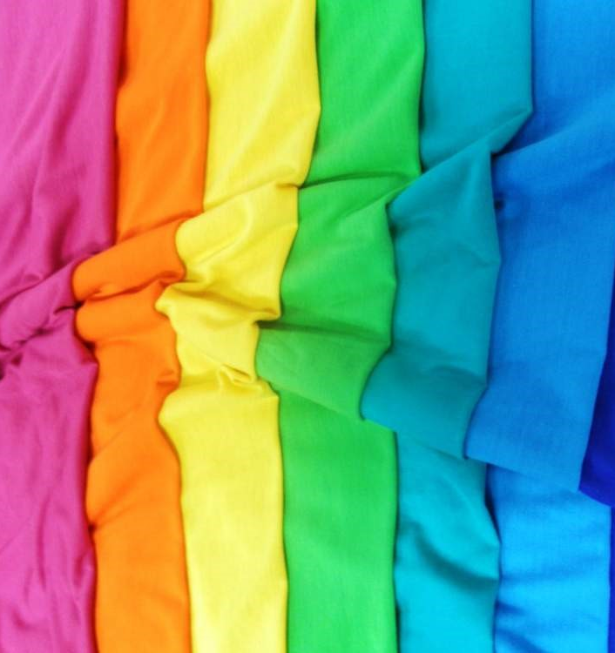
Производства трикотажного полотна
Производство смесовой пряжи и трикотажного полотна
$ 15,65 млн
$11,3 млн
Смесовая пряжа - 2000 тонн
Хб полотно - 2000 тонн
Смесовое полотно - 2000 тонн
Все регионы Узбекистана
Местный: 30%
Экспорт: 70%
ВНД: 55,0%
ЧПС: $ 63,1 млн
32 месяцев
Будет обеспечено

